Slide 1
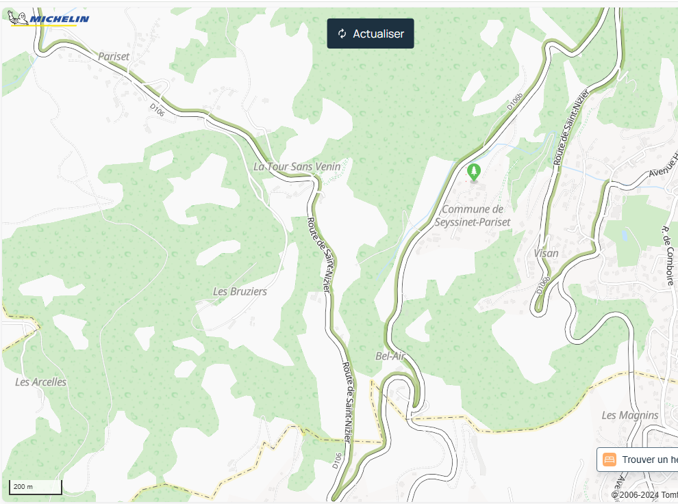
Centre Jean Moulin

